Slide 1
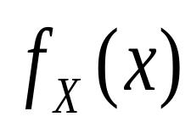
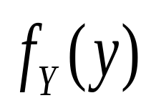
§4 随机变量函数的分布
问题 已知 r.v. X 的d.f.
或分布律.
求 随机因变量Y= g ( X )的密度函数
或分布律
方法 将与Y 有关的事件转化成 X 的事件

Slide 2




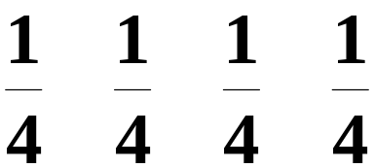
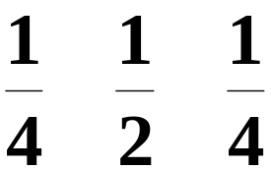

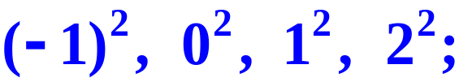

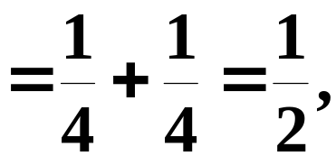

例
设
X
的分布律为
求
Y
=
X
2
的分布律
.
解
Y 的可能值为
即 0, 1, 4.
由此归纳出离散型随机变量函数的分布的求法.

Slide 3
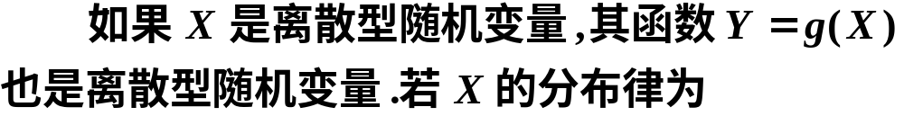



离散型 r.v.函数的分布

Slide 4
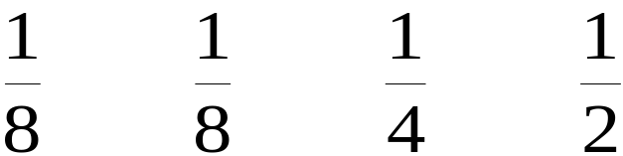
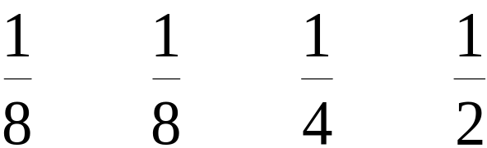
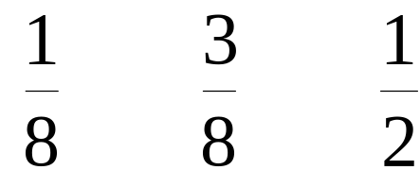
例 已知 X 的概率分布为
X
-1 0 1 2
p_{k}
求 Y = X ² 的分布律
解
Y
1 0 1 4
p_{i}
Y
0 1 4
p_{i}

Slide 5
连续性 r.v.函数的分布
已知 X 的d.f. f (x) 或分布函数
求 Y = g( X ) 的d.f.
方法：
（1） 从分布函数出发
（2）用公式直接求d.f.

Slide 6
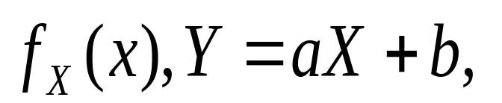
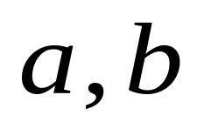


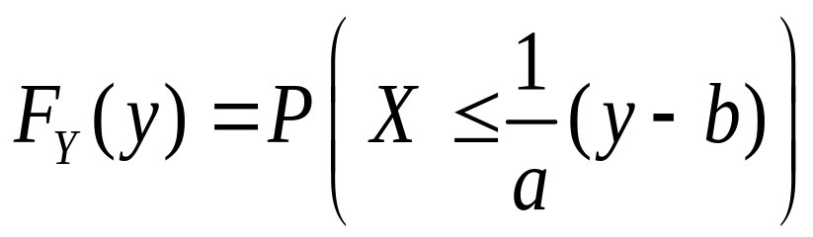
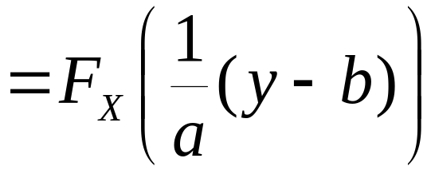
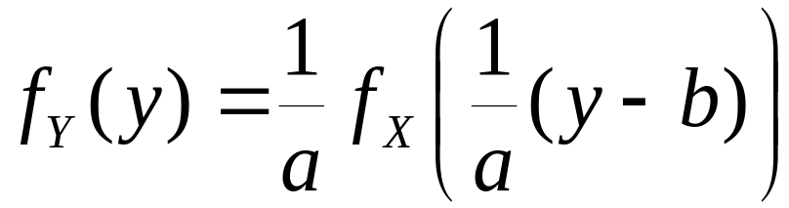
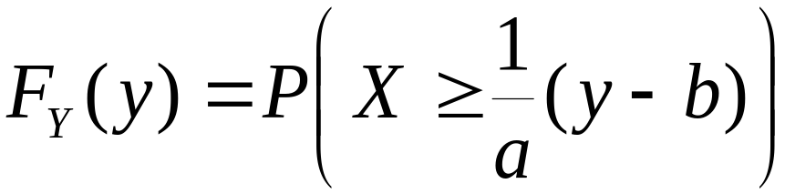
例 已知 X 的 d.f.为
为常数，且 a ≠ 0, 求 f_{Y} ( y )
解
当a > 0 时，
当a < 0 时，

Slide 7

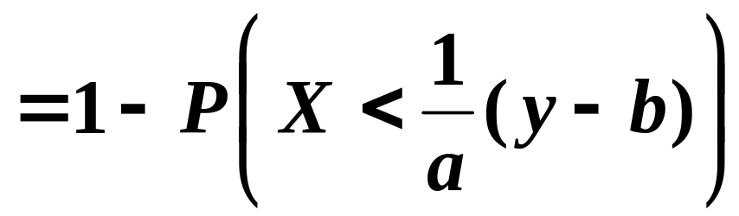
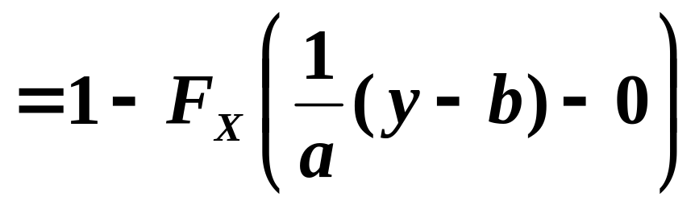
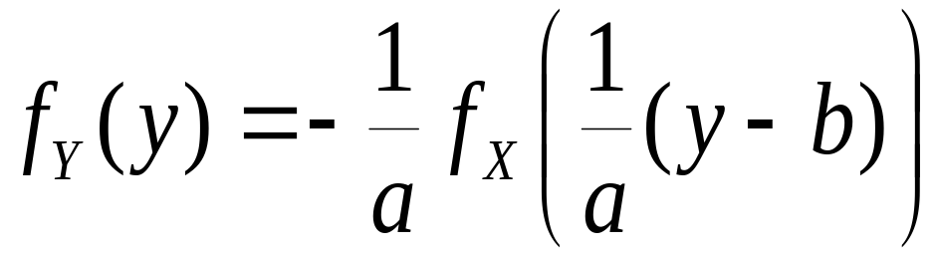
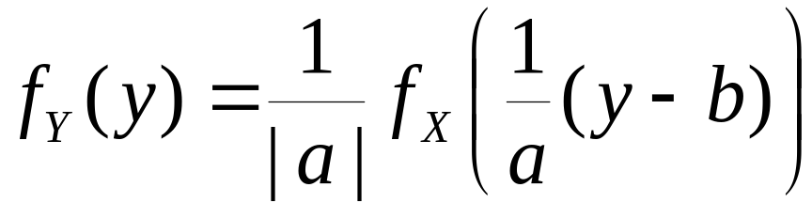
故
的密度函数

Slide 8
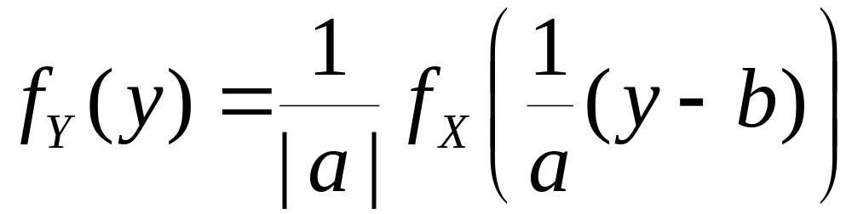
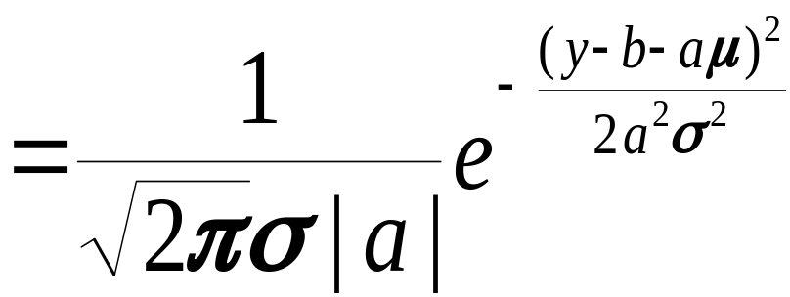

例如 设 X ~ N (μ ,σ²) , Y = a X +b, 则
Y ~ N ( aμ +b, a²σ² )
特别地 ，若 X ~ N ( μ ,σ ²) ,
则

Slide 9
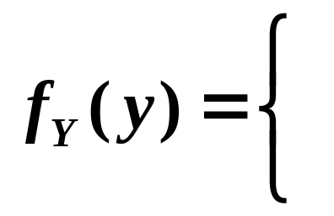
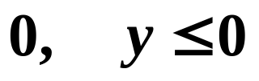
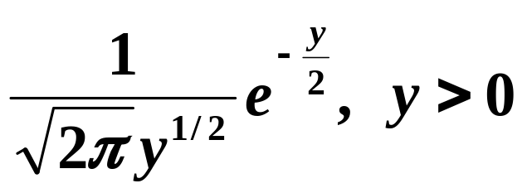
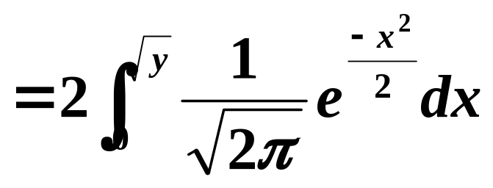
例 已知 X ~ N (0,1) , Y = X ² , 求 f _{Y} (y)
解 从分布函数出发
当 y < 0 时，F_{Y} (y) = 0
[
y
当 y > 0 时，
[
[
]
y

Slide 10
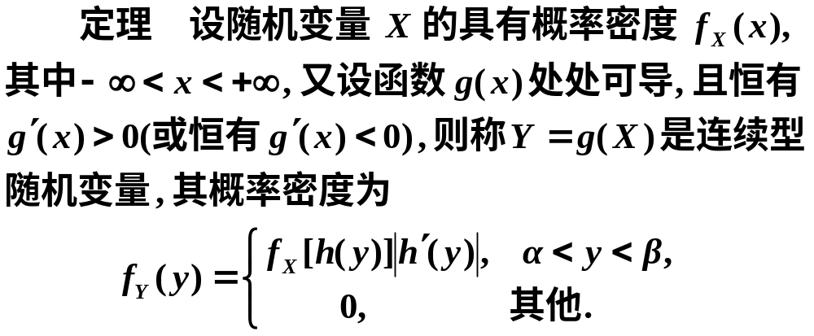
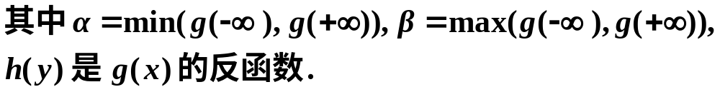

Slide 11
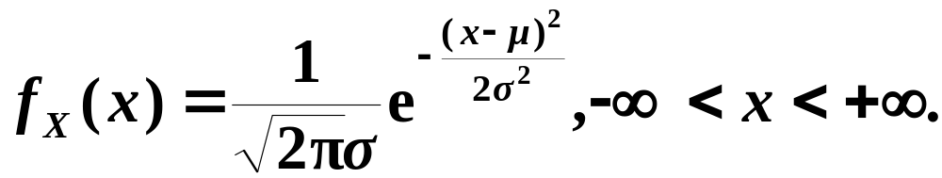
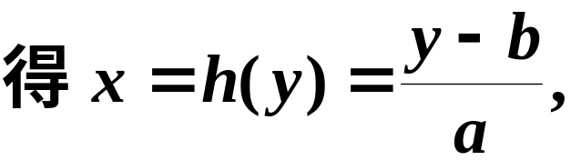
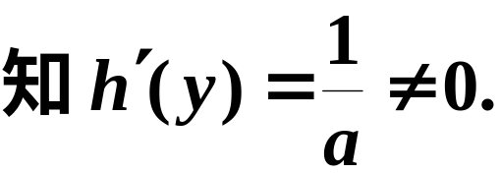

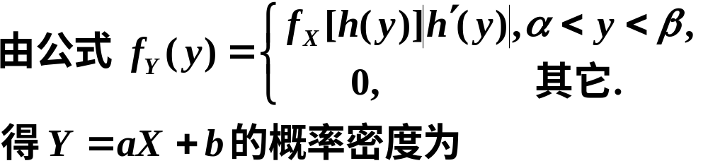
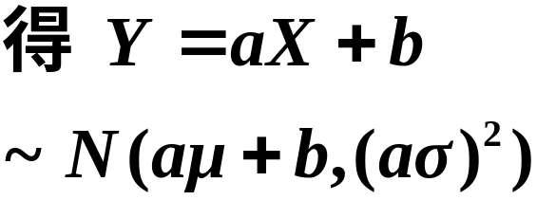
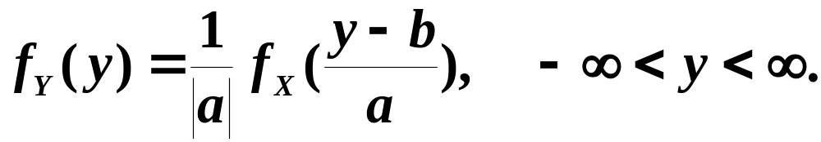
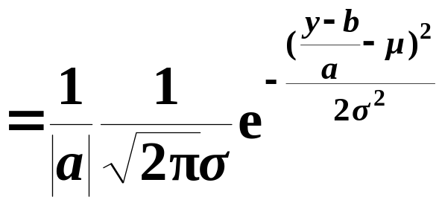
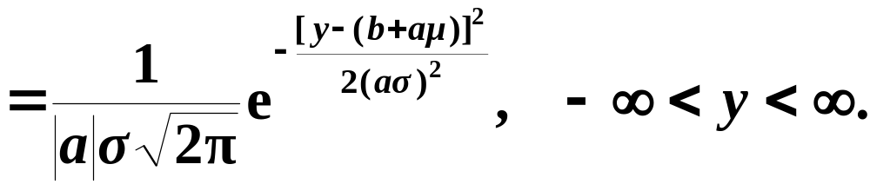
例如 设 X ~ N (μ ,σ²) , Y = aX +b （a不为0）
X 的概率密度为

Slide 12
二维 r.v.函数的分布
问题
已知二维r.v.( X ,Y )的概率分布,
g(x, y) 为已知的二元函数,
求 Z = g( X ,Y )的概率分布
方法
转化为( X ,Y )的事件

Slide 13



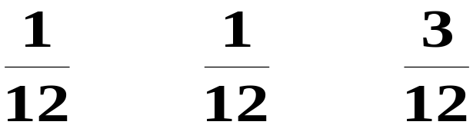


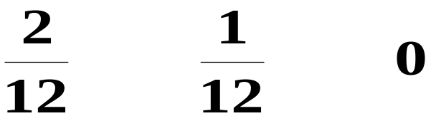
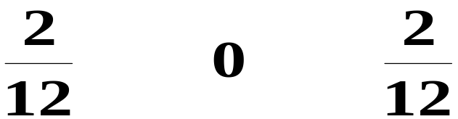

离散型二维 r.v.的函数
例

Slide 14





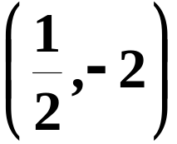
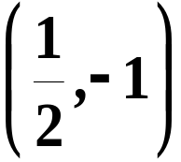






解
等价于
概率

Slide 15



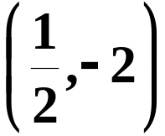




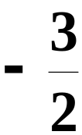
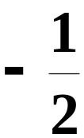











概率

Slide 16





Slide 17
结论

Slide 18
例 设二维r.v.( X,Y )的概率分布为
p_{ij}
-1 1 2
X
Y
-1
0
求
的概率分布

Slide 19




解 根据( X,Y )的联合分布可得如下表格：
P
( X,Y )
(-1,-1)
(-1,0)
(1,-1)
(1,0)
(2,-1)
(2,0)
X +Y
-2 -1 0 1 1 2
X -Y
0 -1 2 1 3 2
X Y
1 0 -1 0 -2 0
Y / X
1 0 -1 0 -1/2 0

Slide 20
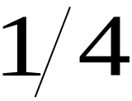

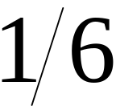
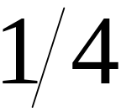
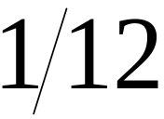

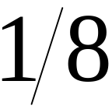


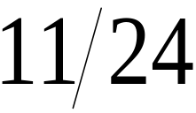




X+Y
-2 -1 0 1 2
P
X - Y
-1 0 1 2 3
P
-2 -1 0 1
X Y
P
-1 -1/2 0 1
Y /X
P

Slide 21







例 设相互独立的两个随机变量 X, Y 具有同一
分布律,且 X 的分布律为
解
于是

Slide 22















Slide 23
具有可加性的两个离散分布
设 X ~B (n₁, p), Y ~B (n₂, p), 且独立，
则 X + Y ~ B ( n₁+n₂, p)
设 X ~ P (λ₁), Y ~ P (λ₂), 且独立，
则 X + Y ~ P(λ₁+ λ₂)

Slide 24



Poisson分布可加性的证明
X ~ P(λ₁), Y ~ P(λ₂), 则
Z = X + Y 的可能取值为 0,1,2, ,

Slide 25
二维连续r.v.函数的分布
问题 已知r.v.( X ,Y )的d.f.数，
g(x,y)为已知的二元函数，
求 Z= g( X ,Y ) 的d.f.
方法
从求Z 的分布函数出发,将Z 的分布函数转化为( X ,Y )的事件

Slide 26






(1) 和的分布：Z = X + Y
  设( X ,Y )的联合d.f.为 f (x,y), 则
x +y= z
z
•
z
•
或

Slide 27










或
特别地，若X ,Y 相互独立，则
或
称之为函数 f _{X} ( z) 与 f _{Y} ( z)的卷积

Slide 28



例 已知( X ,Y ) 的联合d.f.为
Z = X + Y ,求 f _{Z} (z)
解法一（图形定限法）
显然X ,Y 相互独立

Slide 29







z
2
z-1 = x
z = x
1
1
x

Slide 30




y
解法二 从分布函数出发
1
x+y = z
1
x
当z < 0 时，

Slide 31




当0 ≤ z < 1 时，
y
x+y = z
1
z
•
z
1
•
x

Slide 32





当1≤ z < 2 时，
y
z
•
1
x+y = z
z-1
1
z
•
x

Slide 33



y
当2 ≤ z 时，
2
x+y = z
1
2
1
x

Slide 34





正态随机变量的结论
若X ,Y 相互独立,
则
推广
相互独立
若
则

Slide 35




(2) 距离分布:
设(X ,Y )的联合 d.f. 为 f (x,y)，
则

Slide 36





例如， , X ,Y 相互独立， , 则

Slide 37







(3) 极值分布：即极大(小)值的分布
则有

Slide 38






推广

Slide 39








例

Slide 40










解

Slide 41





Slide 42









Slide 43


















(4) 商的分布： Z = X / Y

Slide 44







同理可得
故有
由此可得分布密度为
当 X, Y 独立时,

Slide 45








例
解
由公式
故

Slide 46
作业2-4
P64 习题二 41，45，
46，47, 49

